Slide 1
GoGoCode
基于 AST 的 JavaScript/Typescript/HTML
代码转换工具
黄予庭 2022.08.12

Slide 2
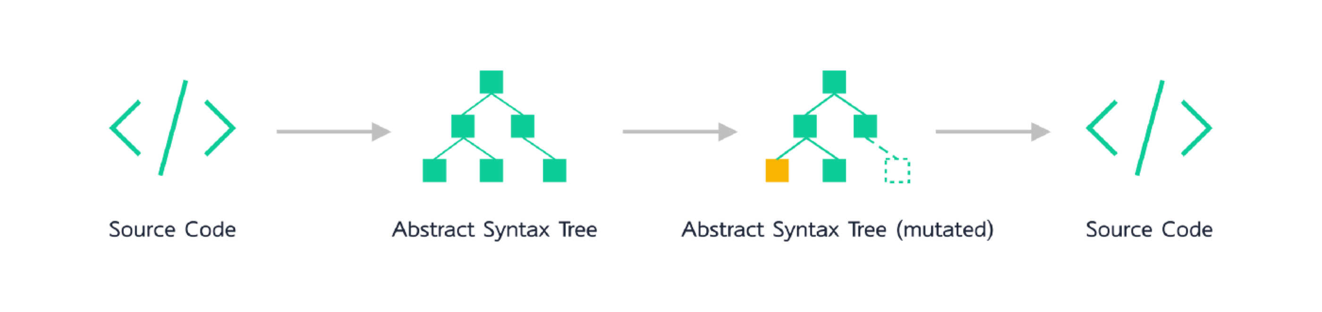
概览
什么是GoGoCode？
AST简介
GoGoCode使用方法
Q&A

Slide 3
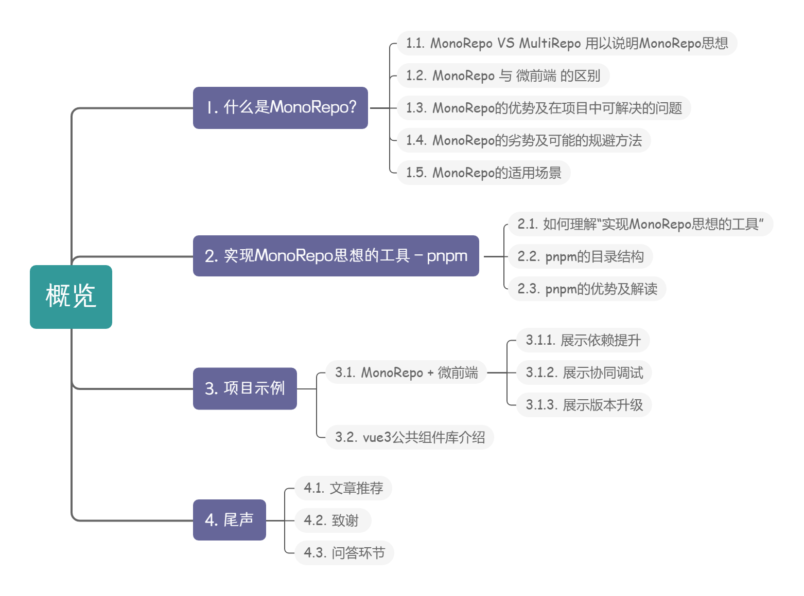

Slide 4
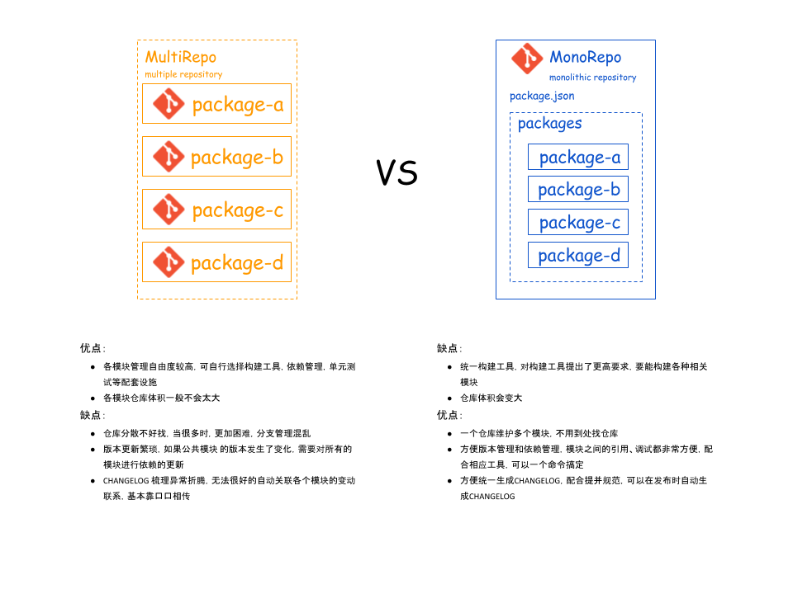
什么是MonoRepo？
一种组织 / 管理项目代码的方式
将不同项目代码放到不同仓库中
将所有项目代码放到一个仓库中

Slide 5
MonoRepo & 微前端
MonoRepo | 微前端
【合并】成一个代码仓库 | 【拆分】为多个子应用
解决依赖管理问题 | 兼容多个技术栈
协同调试 | 独立运行
工作空间 (根目录 + 多个子项目) | 主应用 + 多个子应用
两种思想 互不干涉 搭配使用 效果更佳

Slide 6
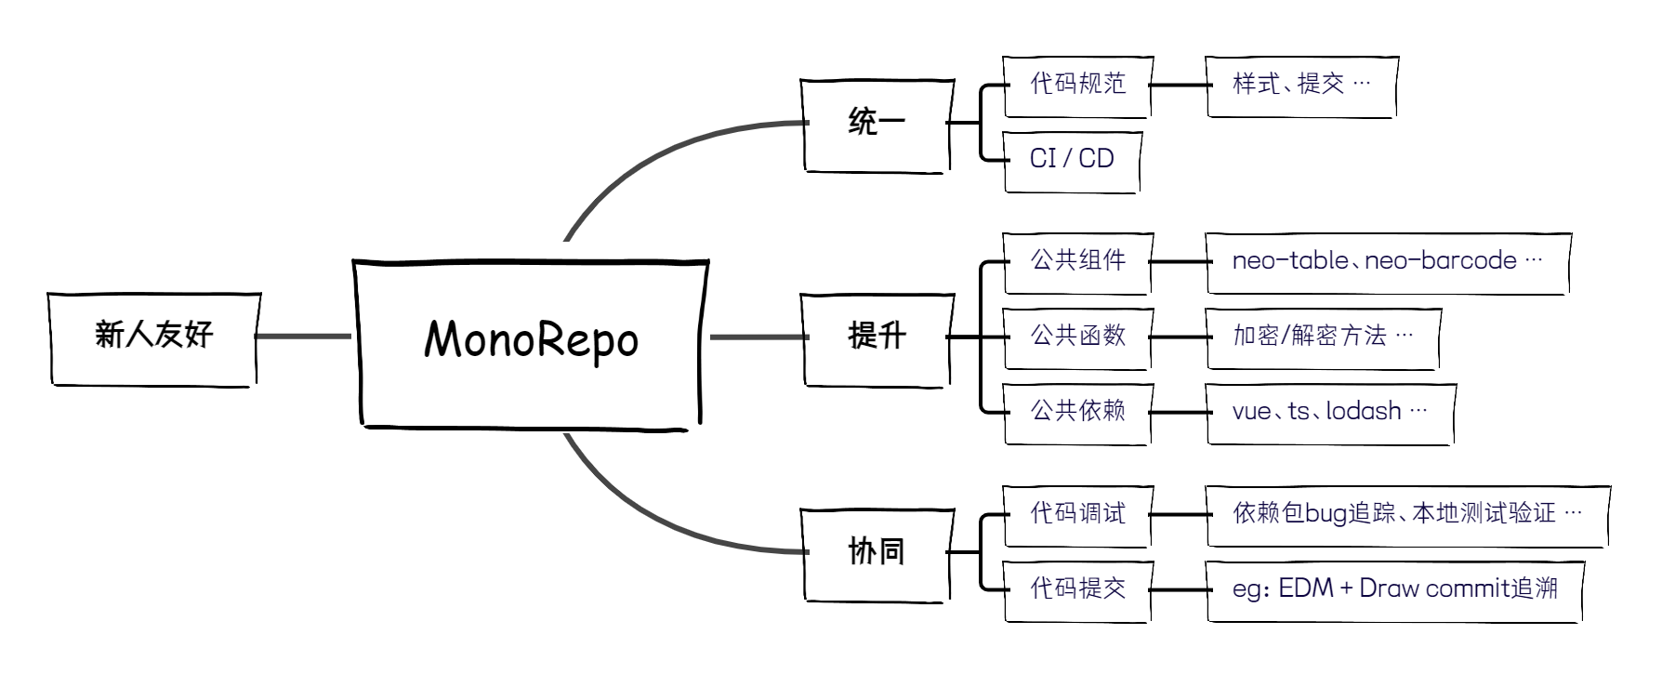
MonoRepo的优势

Slide 7
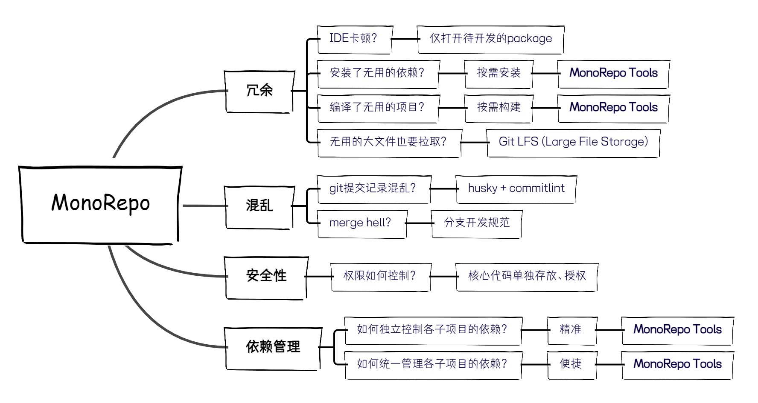
MonoRepo的劣势

Slide 8
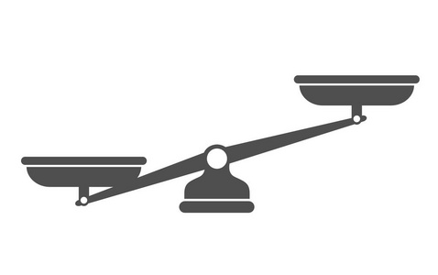
MonoRepo的适用场景
项目复杂到一定程度
可拆分为多个模块
灵活性
标准化
各模块间逻辑关联
无严格权限管控
注重协同开发的氛围

Slide 9
pnpm

Slide 10
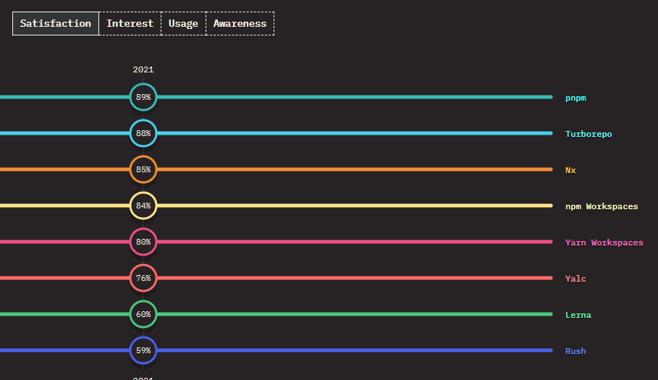
实现MonoRepo思想的工具
如何进行多包管理？
如何避免依赖的重复安装？
如何避免依赖的版本冲突？
如何实现跨目录代码共享？
如何优雅地控制特定workspace？
……
数据来源：https://2021.stateofjs.com/en-US/libraries/monorepo-tools

Slide 11
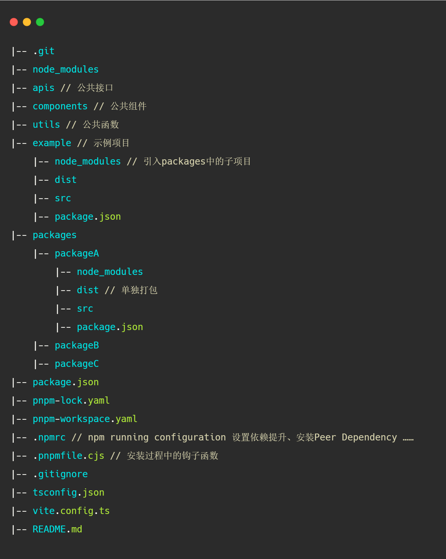
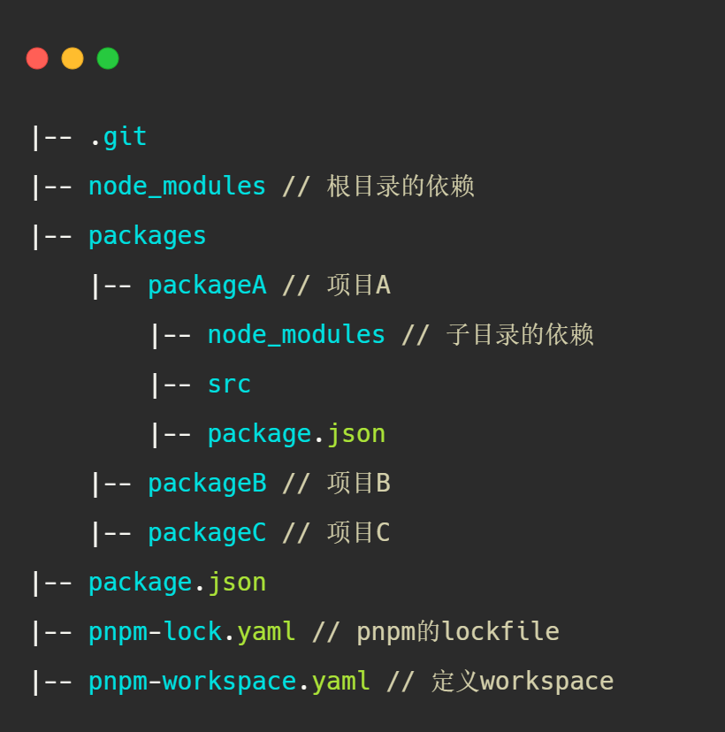
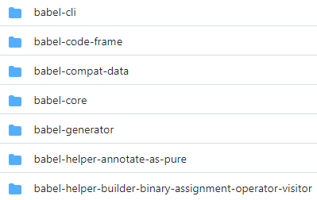
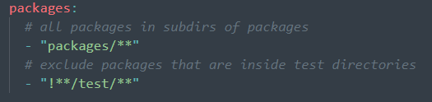
pnpm的目录结构
扩展
package 命名规范：@<项目名>/<子项目名> 或 <项目名>-<子项目名>
Glob 语法
匹配符合指定模式的文件集合
目的：关联各子项目，允许其相互引用
.npmrc 配置详见：https://pnpm.io/zh/npmrc
.pnpmfile.cjs 配置详见：https://pnpm.io/zh/pnpmfile

Slide 12
pnpm的优势
performant npm - 高性能的npm
优势 | 解读
快速 | pnpm 是同类工具速度的将近 2 倍
高效 | node_modules 中的所有文件均链接自单一存储位置
权限严格 | pnpm 创建的 node_modules 默认并非扁平结构，因此代码无法对任意软件包进行访问
支持单体仓库 | pnpm 内置了对单个源码仓库中包含多个软件包的支持
内容来源：https://www.pnpm.cn/

Slide 13
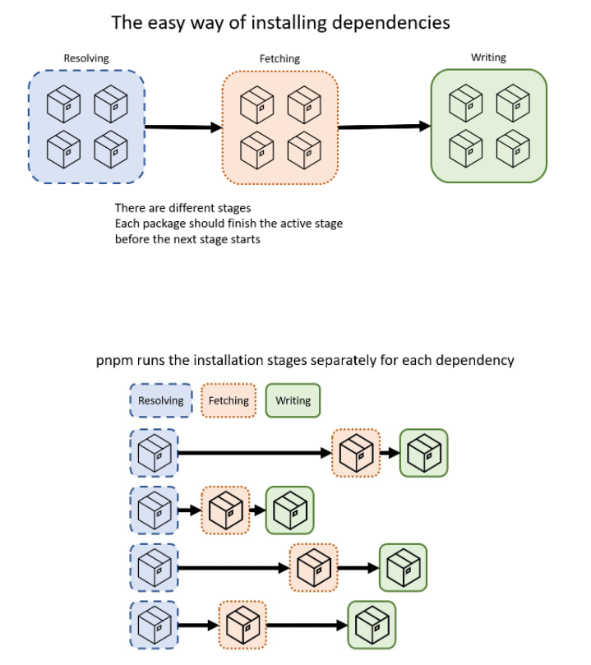
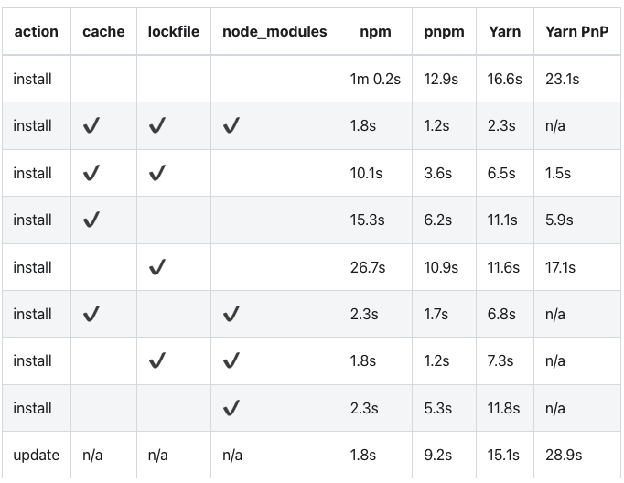
快速(安装依赖的速度快)
Yarn PnP：Yarn 的 Plug'n'Play 特性 (即插即用，为依赖创建sourcemap，节省读写开销)
数据来源：https://www.pnpm.cn/benchmarks

Slide 14
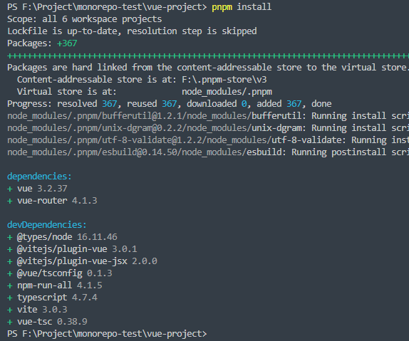
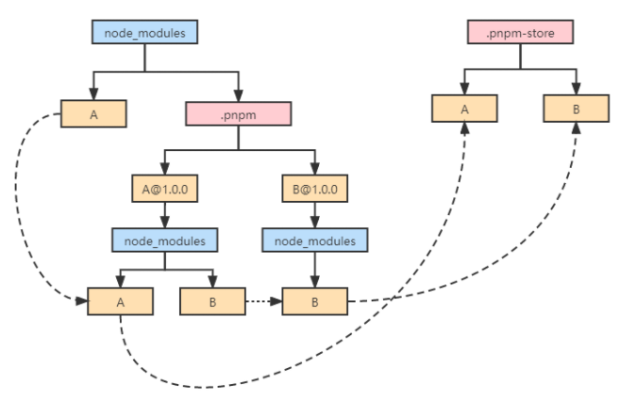

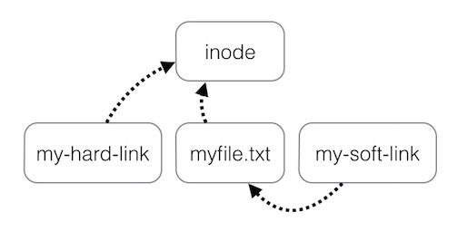
高效(磁盘空间利用率高)
索引节点
示例：安装A，且A依赖B
通过 硬链接 (hardlink) 寻找到全局安装的依赖包
通过 软链接 (softlink/symlink) 进行依赖解析

Slide 15
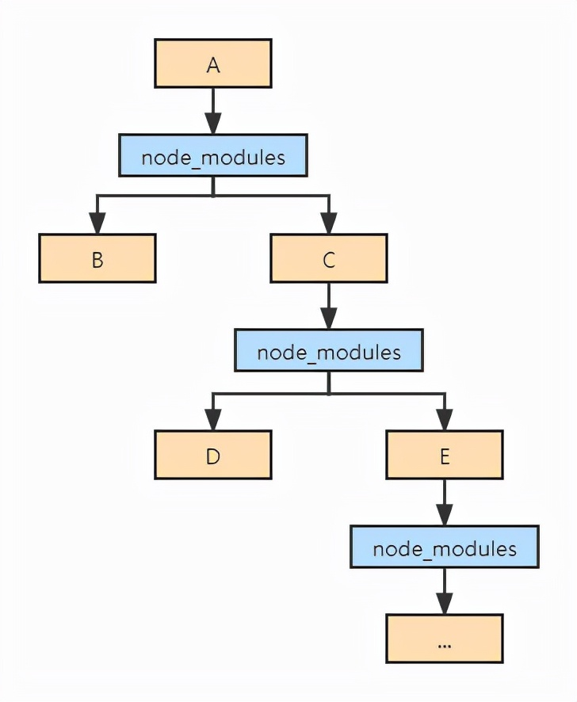
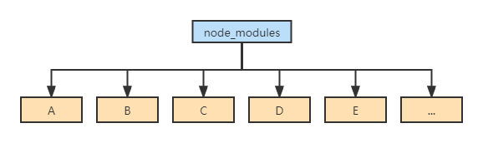
权限严格(仅能访问指定依赖项)
扁平化结构
Phantom Dependencies (幽灵依赖/幻影依赖)：
因扁平化处理，所有依赖包被提升至 node_modules 一级目录内
用户可以引用到package.json中未声明的依赖
嵌套结构
依赖层级太深，致使文件路径过长，超出系统限制
依赖包重复安装，磁盘空间占用过多
pnpm：非扁平化 + 软/硬链接

Slide 16
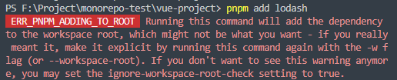
支持单体仓库(CLI选择器语法)
npm命令 | 等效的pnpm命令
npm install | pnpm install
npm install <pkg> | pnpm add <pkg>
npm uninstall <pkg> | pnpm remove <pkg>
npm update | pnpm update
npm run <cmd> | pnpm (run) <cmd>
安装在根目录下：
pnpm add <pkg> -w (--workspace-root)
安装在全部子目录下：
pnpm add <pkg> -r (--recursive)
(命令的执行是否涵盖根目录：https://pnpm.io/zh/cli/recursive)
安装在特定子目录下：
进入该子目录，pnpm add <pkg>
pnpm add <pkg> -C <path> (--dir)
pnpm add <pkg> --filter <package_name> (-F)
其它常见命令
pnpm list | 打印已安装的 package 及其版本
pnpm create | 启动套件创建项目 (eg: pnpm create create-vue my-app)
pnpm init | 创建一个 package.json 文件
pnpm store prune | 从 store 中删除未引用的包
更多命令参考：https://pnpm.io/zh/pnpm-cli

Slide 17
项目示例

Slide 18
一个理论上可以跑通的项目
依赖提升
协同调试
版本升级
01
02
03

Slide 19
Vue3公共组件库介绍

Slide 20
文章推荐
1. Monorepo vs Multirepo
2. 前端包管理器对比 npm、yarn 和 pnpm
3. 开源项目都在用 monorepo，但是你知道居然有那么多坑么？
4. 简单带大家实践一下pnpm，也就几分钟的事情~

Slide 21

特别支持
丁鹏 使用 Vite 和 TypeScript 从零打造一个属于自己的 Vue3 组件库
丁强 《前端开发核心知识进阶》- 前端工程化背后的项目组织设计

Slide 22

3:1
Q & A

